Slide 1
|| && 논리연산자
여러가지 조건을 결합할 때 쓴다.

Slide 2
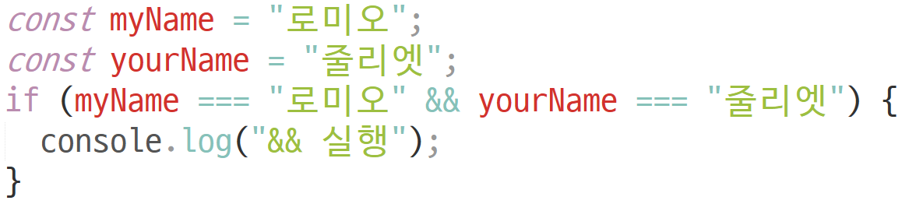
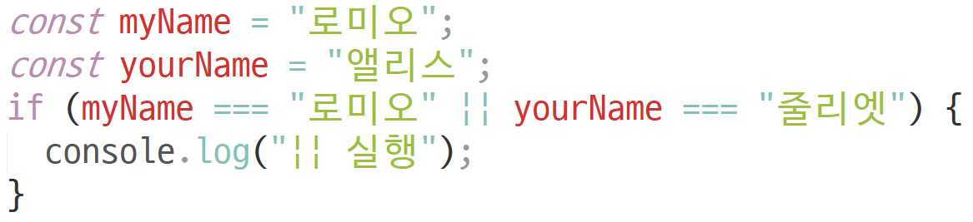
&& 는 둘 다 일치할때만 실행된다. (AND)
|| 는 둘 중 하나라도 일치할때 실행된다. (OR)

Slide 3
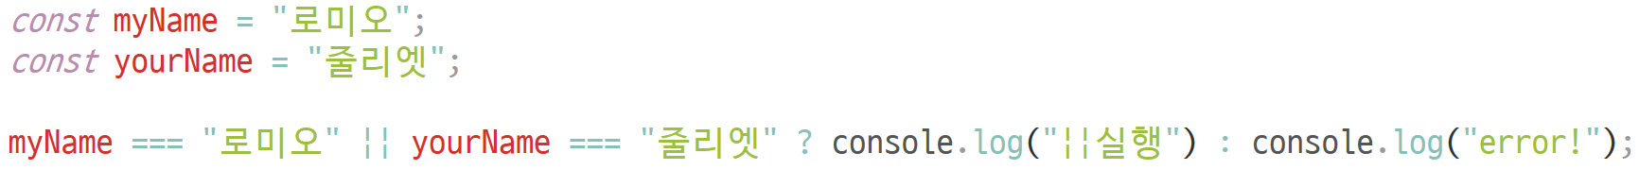
? : 삼항연산자
if else 조건문을 짧게 쓴 것
조건
true일 경우
false일 경우
만약 조건에 따른 결과가 짧을 경우 삼항연산자를,
길 경우 if else 를 쓰면 된다.

Slide 4
배열(array)

Slide 5
배열
여러 개의 data를 대괄호 [ ] 를 사용해 하나로 묶은 것

Slide 6
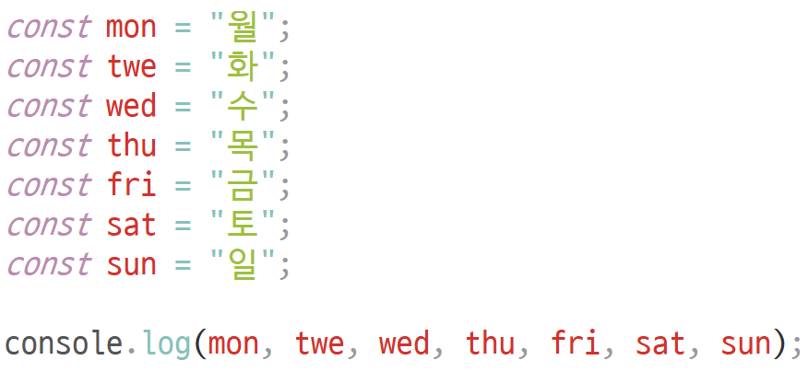
배열을 쓰지 않을 경우
이렇게 일일히 적는건 비효율적.
왜? 7가지 모두 “요일” 이라는 공통된 특징이 있기 때문

Slide 7
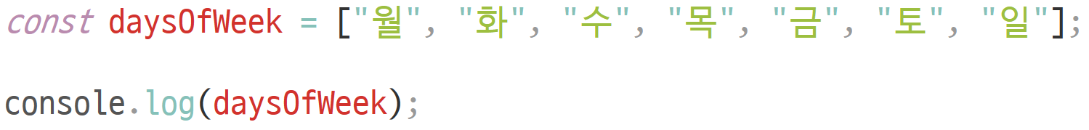
배열을 사용하면?
여러 개의 data를 대괄호 [ ] 를 사용해 하나로 묶은 것

Slide 8
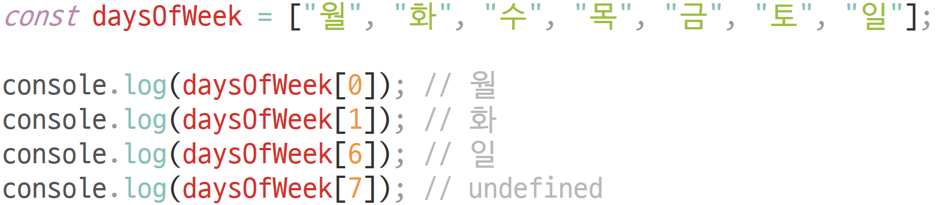
요소(element) 와 인덱스(index)
요소(element) 배열을 이루는 각각의 data
인덱스(index) 각 요소에 부여된 번호
정의되지 않았다는 뜻
우리는 8번째 데이터를 정의한 적 없다.

Slide 9
undefined vs null
둘 다 조건문에서 false로 인식함
undefined는 고의가 아님
null은 고의
왜 일부러 null을 쓸까?
개발자가 의도적으로 비워두고 싶은 경우가 있기 때문

Slide 10
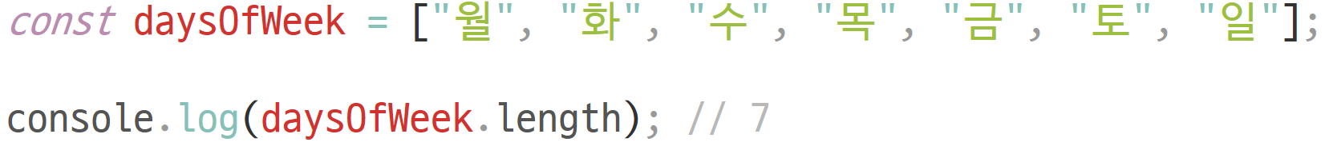
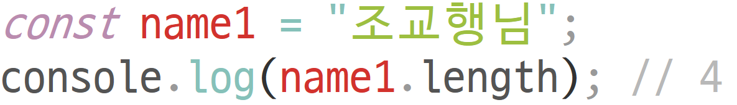
length
배열의 길이 구할 때 사용
문자열의 길이도 구할 수 있다

Slide 11
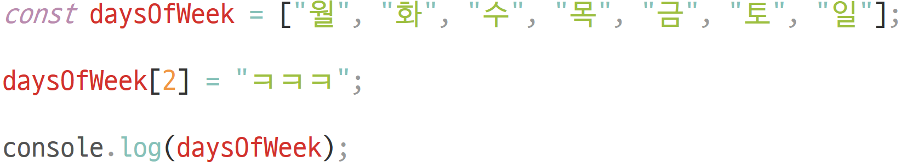
배열의 요소는 const로 선언되었더라도 변경 가능하다

Slide 12
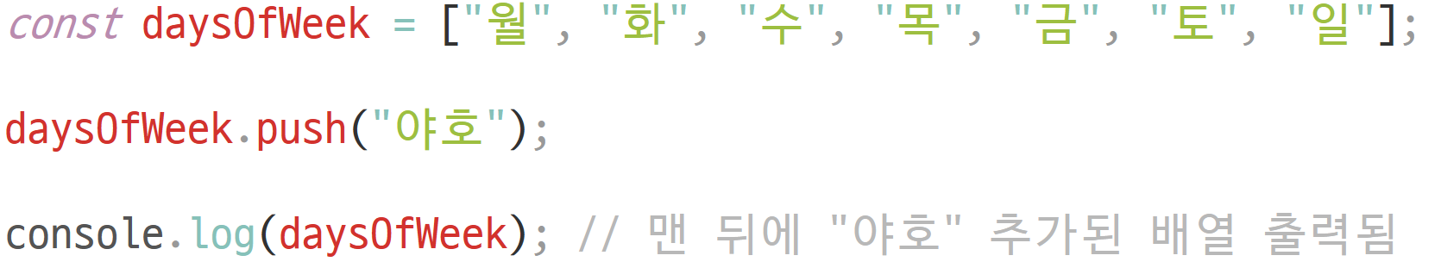
push( )
배열에 요소를 추가할 때 사용

Slide 13
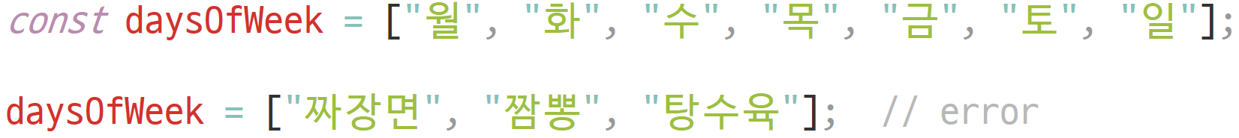
그러나, const로 선언된 배열을 다시 선언할 순 없다.
왜? const 이기 때문.

Slide 14
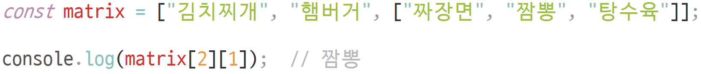
이차원 배열
배열 안에 배열도 가능하다.

Slide 15
객체(object)

Slide 16
JavaScript에서 가장 중요한 두 가지
객체(object)
함수(function)
이 둘은 JavaScript 의 정체성

Slide 17
주의
JavaScript 의 객체(object)는
C, C++ C#, Java, Python 의 객체와 완전히 다르다.
JavaScript 에선 클래스를 만들지 않고도 객체를 만든다.

Slide 18
객체(object)
키(key) 와 값(value) 로 이루어진 프로퍼티(property) 모음
가장 비슷한 개념은 Python 의 딕셔너리

Slide 19
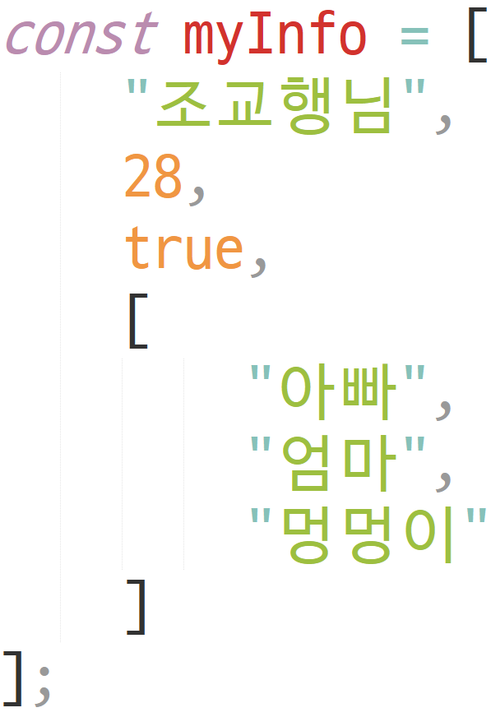
내 개인정보를 배열로 저장했다고 가정하자.
참고로, JavaScript는 독특하게도
서로 다른 타입끼리도 배열을 만들 수 있다.
이 경우, 두가지 점에서 불편함
뭐가 뭔지 “예상“ 을 해야.
인덱스를 전부 다 기억해야.
해결책: 각각의 요소에 이름을 달자!

Slide 20
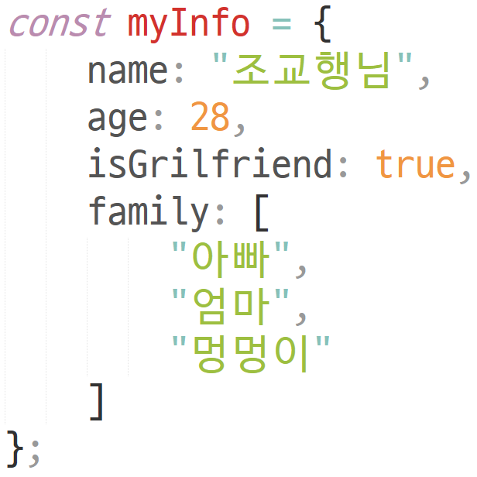
1. 뭐가 뭔지 “예상“ 을 해야.
=> 뭐가 뭔지 알려줌
2. 인덱스를 전부 다 기억해야.
=> 그럴 필요 없음
여기서,
앞에 있는게 key (따옴표 안 씀. 영어만 허용)
뒤에 있는게 value
둘을 합쳐서 property (프로퍼티)
여러 개면 , (콤마) 로 구분

Slide 21
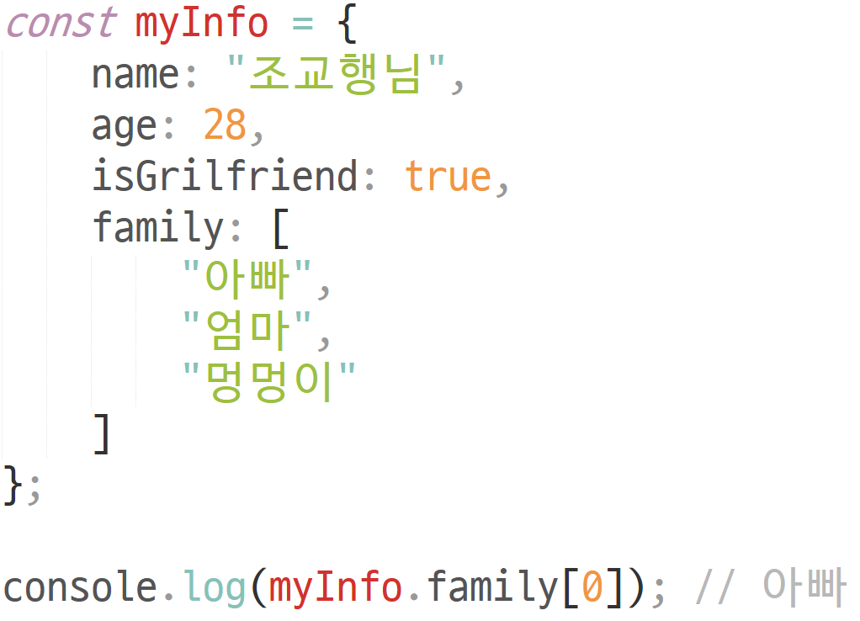
객체에서의 데이터 접근
객체는 인덱스가 없고, key 를 통해 접근한다.
마침표 . 사용함
인덱스가 없다는 건, 순서가 따로 없다는 뜻
물론 잘못된 key 를 입력하면 undefined

Slide 22
console.log( )
console 객체 안에 있는 log 함수

Slide 23
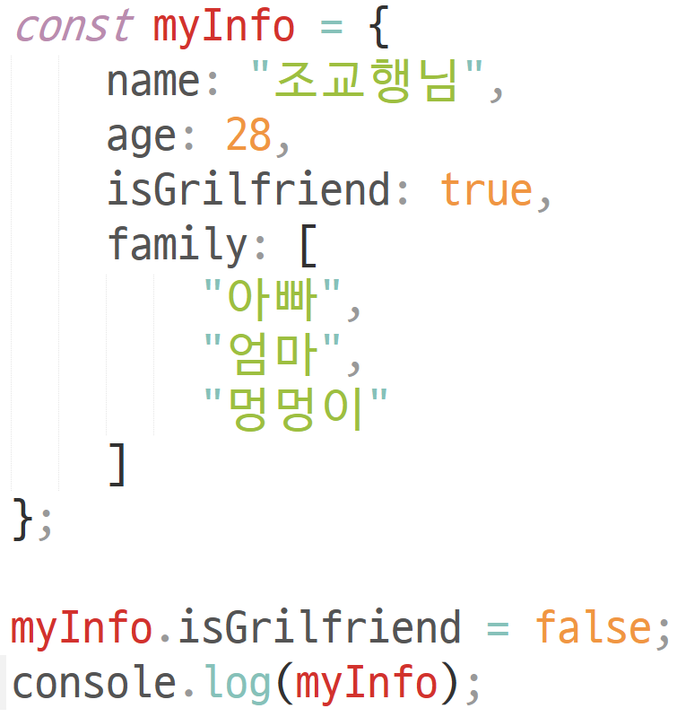
객체의 프로퍼티는 const로 선언되었더라도 변경 가능하다

Slide 24
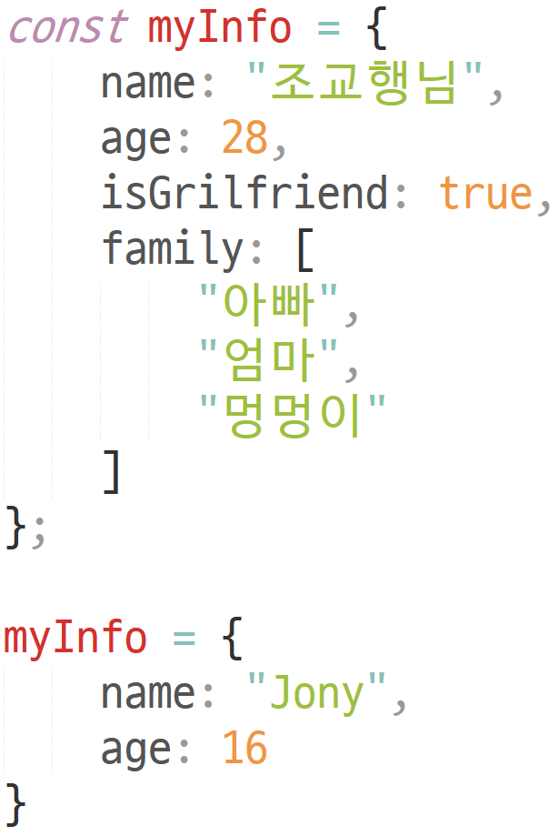
그러나, const로 선언된 객체를 다시 선언할 순 없다.

Slide 25
객체가 왜 중요한가?
프론트엔드(클라이언트)와 백엔드(서버)는
객체를 주고받아 통신한다.
JSON

Slide 26
객체가 배열보다 나은가?
이것은 자료구조(data structure) 일 뿐이다.
개발자는 상황에 따라, 둘 중 알맞은 타입을 선택해야

Slide 27
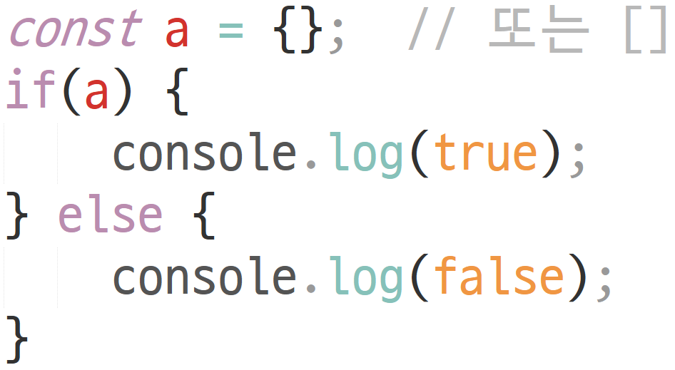
빈 배열 [ ] 과 빈 객체 { } 는 false 아님
결과: true
만약 의도하는 결과를 내고싶으면
if(a === [ ])

Slide 28
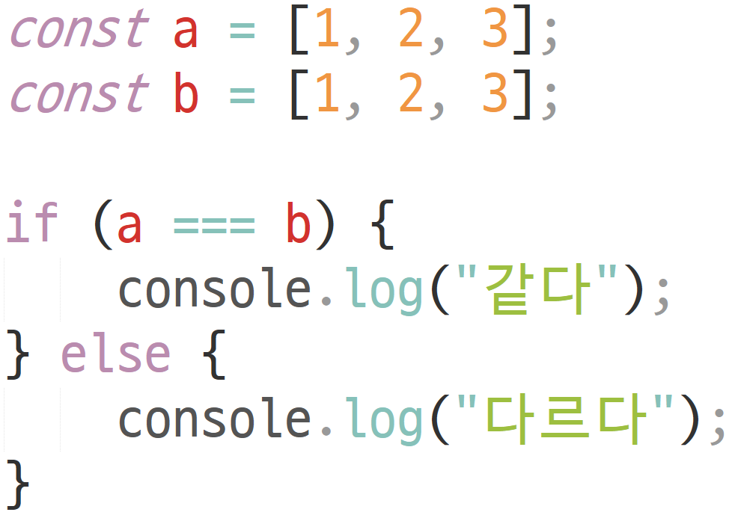
같아보이는 배열과 객체는 비교 불가

Slide 29
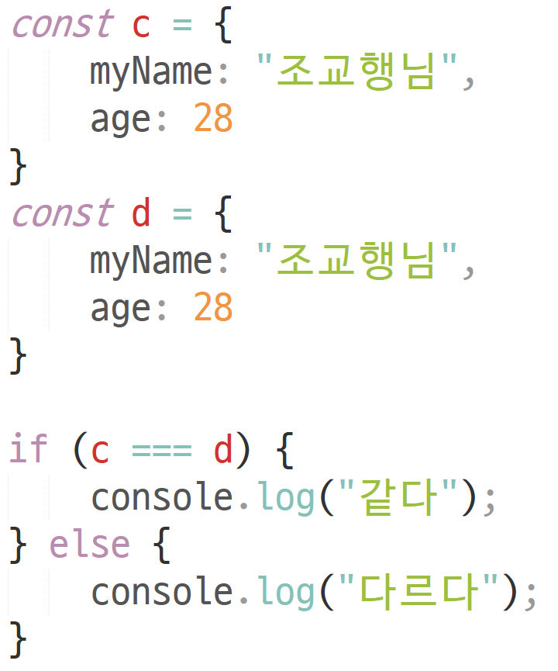
배열, 객체의 비교연산은
JavaScript 에서 제공하지 않는다.
만약 이런 기능을 원한다면
lodash 를 배워보길 추천함

Slide 30
직접 해보기
나의 정보를 객체로 만들라.
이름, 나이, 직업, 학과, 사는곳
좋아하는 것 (3개 이상의 배열)
객체와 객체 안의 배열 요소에 접근해 원하는대로 변경해보라.

